Slide 1
تقرير عن النظام البيئي
إسم الطالب : .................
الصف : ..............

Slide 2
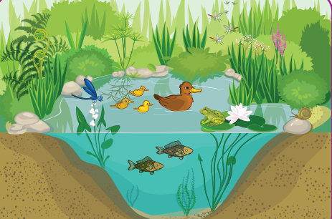
النظام البيئي
النظام البيئي : هو اي مساحة من الطبيعة او ما تحويه من كائنات حية ، نباتية و حيوانية ، وأشياء غير حية .
وتكون الكائنات الحية والأشياء غير الحية في النظام البيئي في تفاعل مستمر مع بعضها البعض.
وهذه الصورة مثال على نظام بيئي

Slide 3
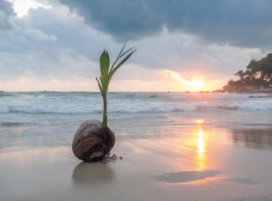
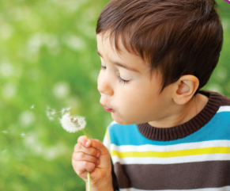
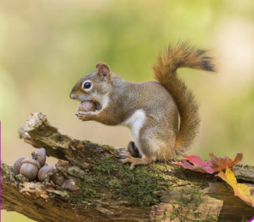
النظام البيئي
الحيوانات والنباتات كائنات حية في النظام البيئي.
تتفاعل الحيوانات والنباتات بطرق عدة فتوفر النباتات مثل الاشجار المأوى للطيور والسناجب وغيرها من الحيوانات ، وتساعد حركة الحيوانات وانتقالها على نشر البذور.

